Slide 1
Подготовил Рой Р.Н. Преподаватель основ безопасности и защиты Родины МБОУ СОШ 9 с.Хвалынка
Использование технологии интегрированного обучения на уроках ОБЗР

Slide 2
Применение интегрированной технологии на примере изучения темы в 9 классе "Безопасные действия при автономном существовании в природной среде".
Предмет | Процесс | Действие для выживания
Физика | Оптическое явление - преломление солнечных лучей в собирающей линзе. Трение до воспламенения трущихся поверхностей. Замыкание электрической цепи, передача тепловой энергии. | Разжигание костра, как источника тепла, света, безопасности и приготовления пищи.
Химия | Разделение смесей, хлорирование. Горение. | Очищение и обеззараживание воды. Поддержание основных функций огня - света и тепла.
Биология | Термообработка воды и пищи. Контроль за показателями здоровья. | Кипячение воды и пищи. Сохранение здоровья.
Математика | Использование знаний из области геометрии, при определении сторон света с помощью часов с стрелками. | Ориентирование на местности и определение сторон света.
География | Чтение карт, определение местоположения на местности. | Поиск маршрута выхода из вынужденной автономии.

Slide 3
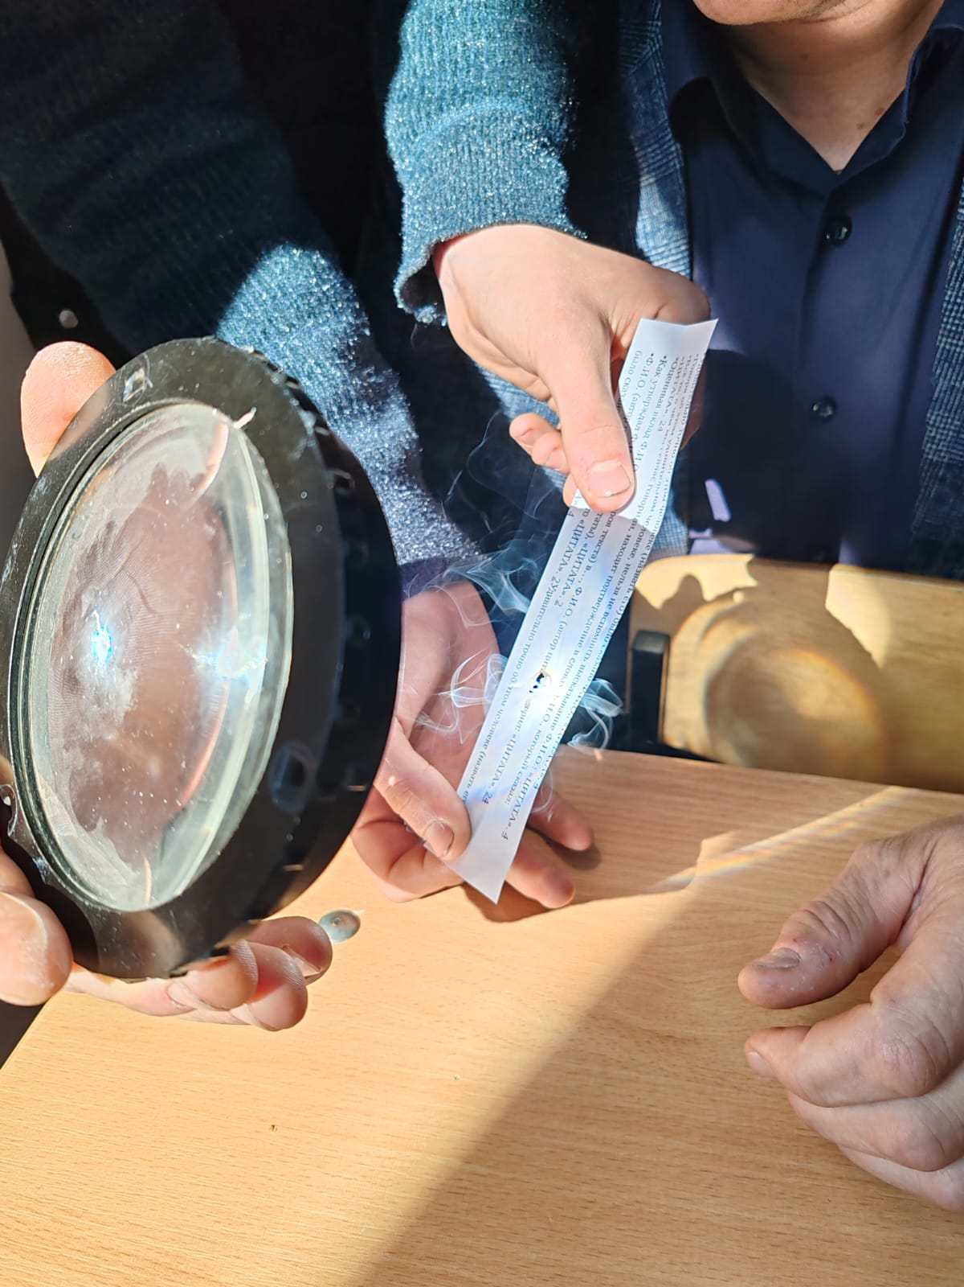
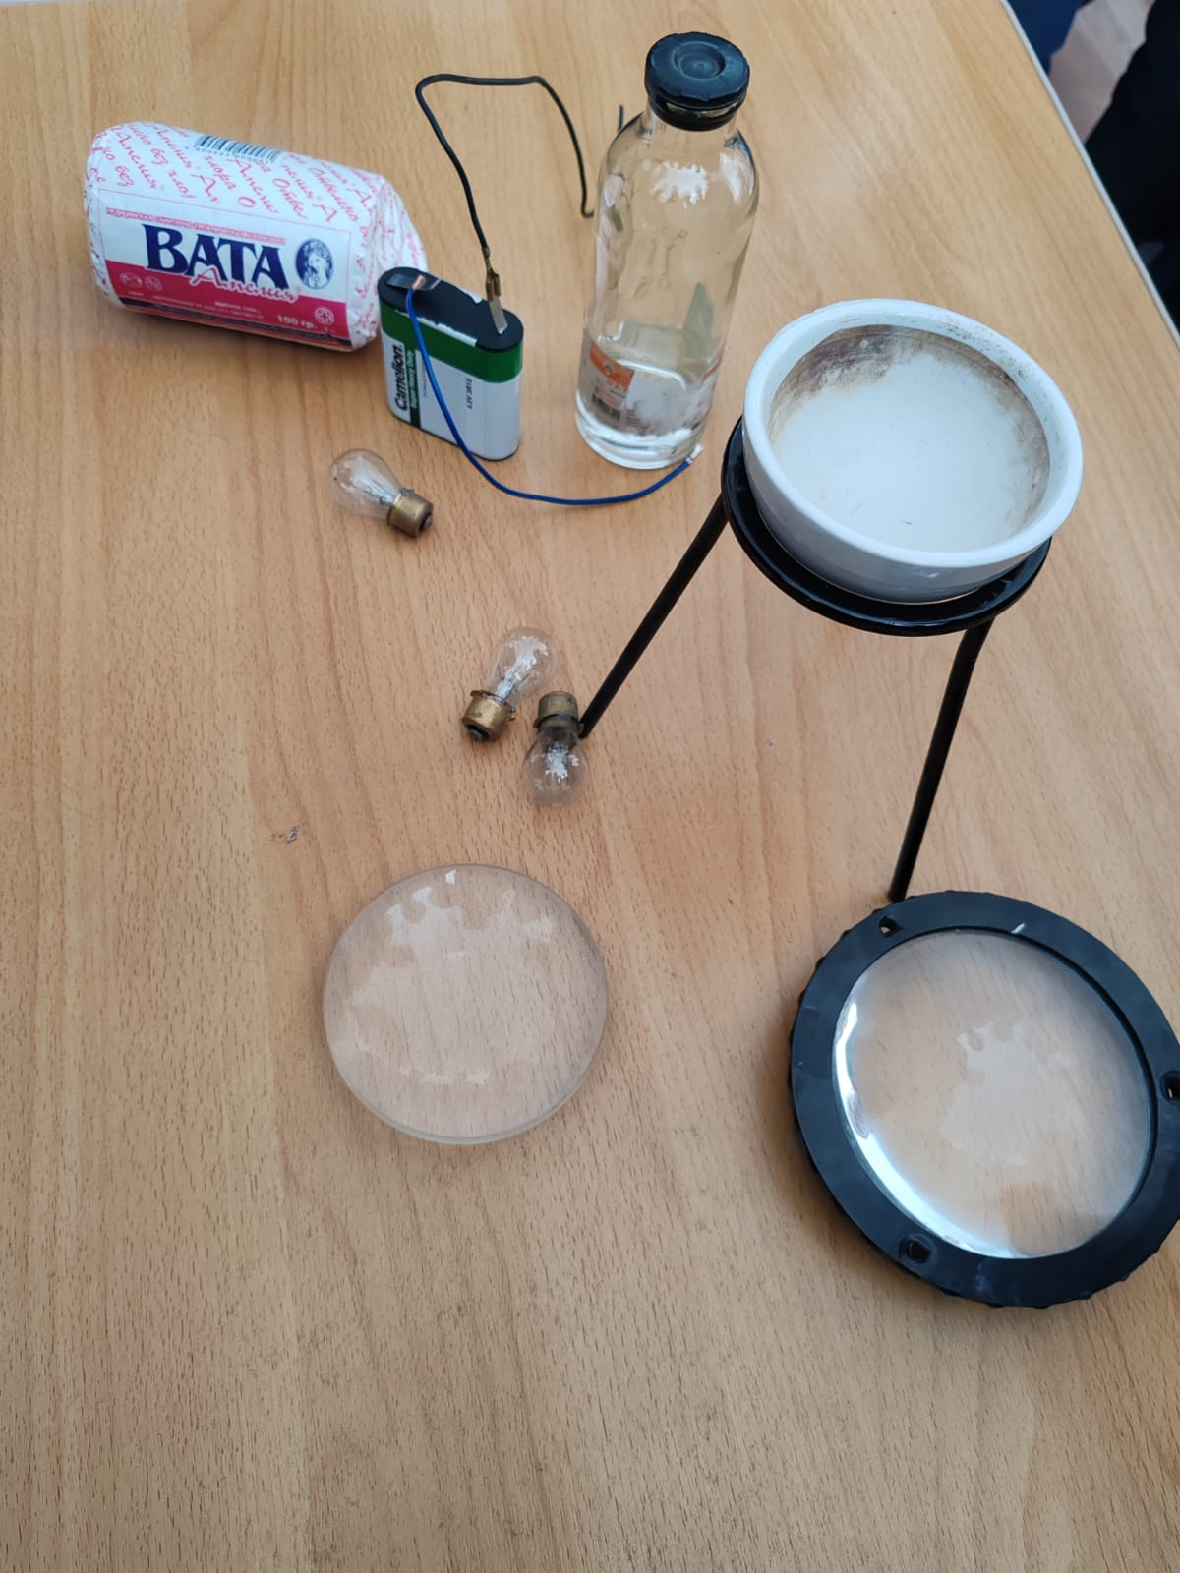
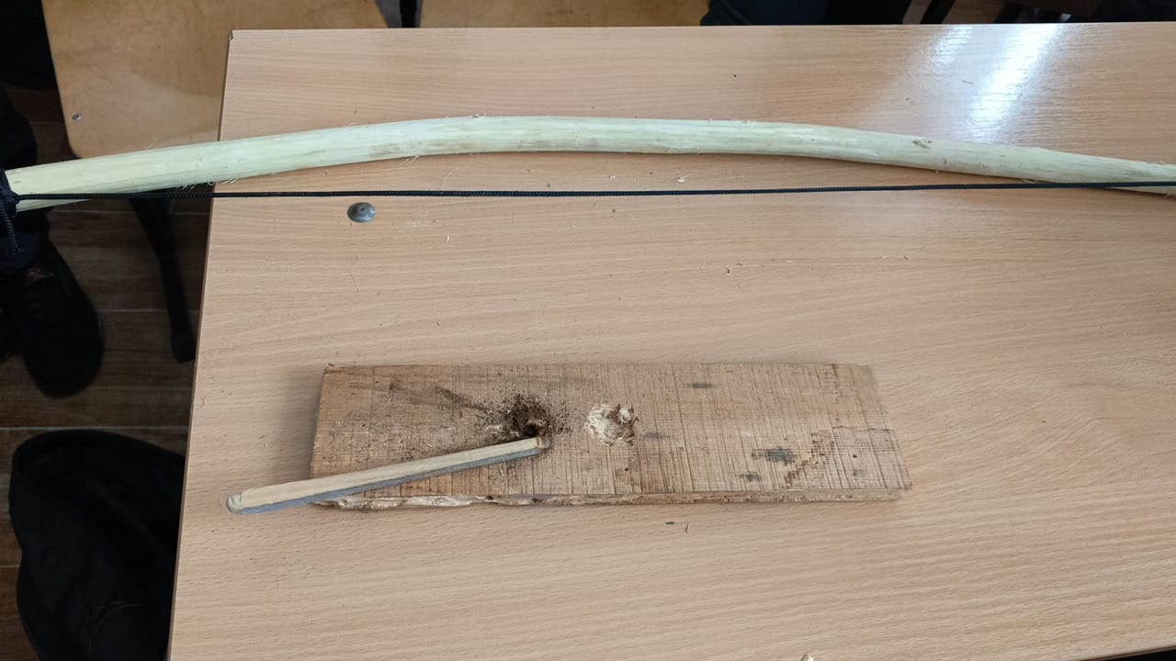
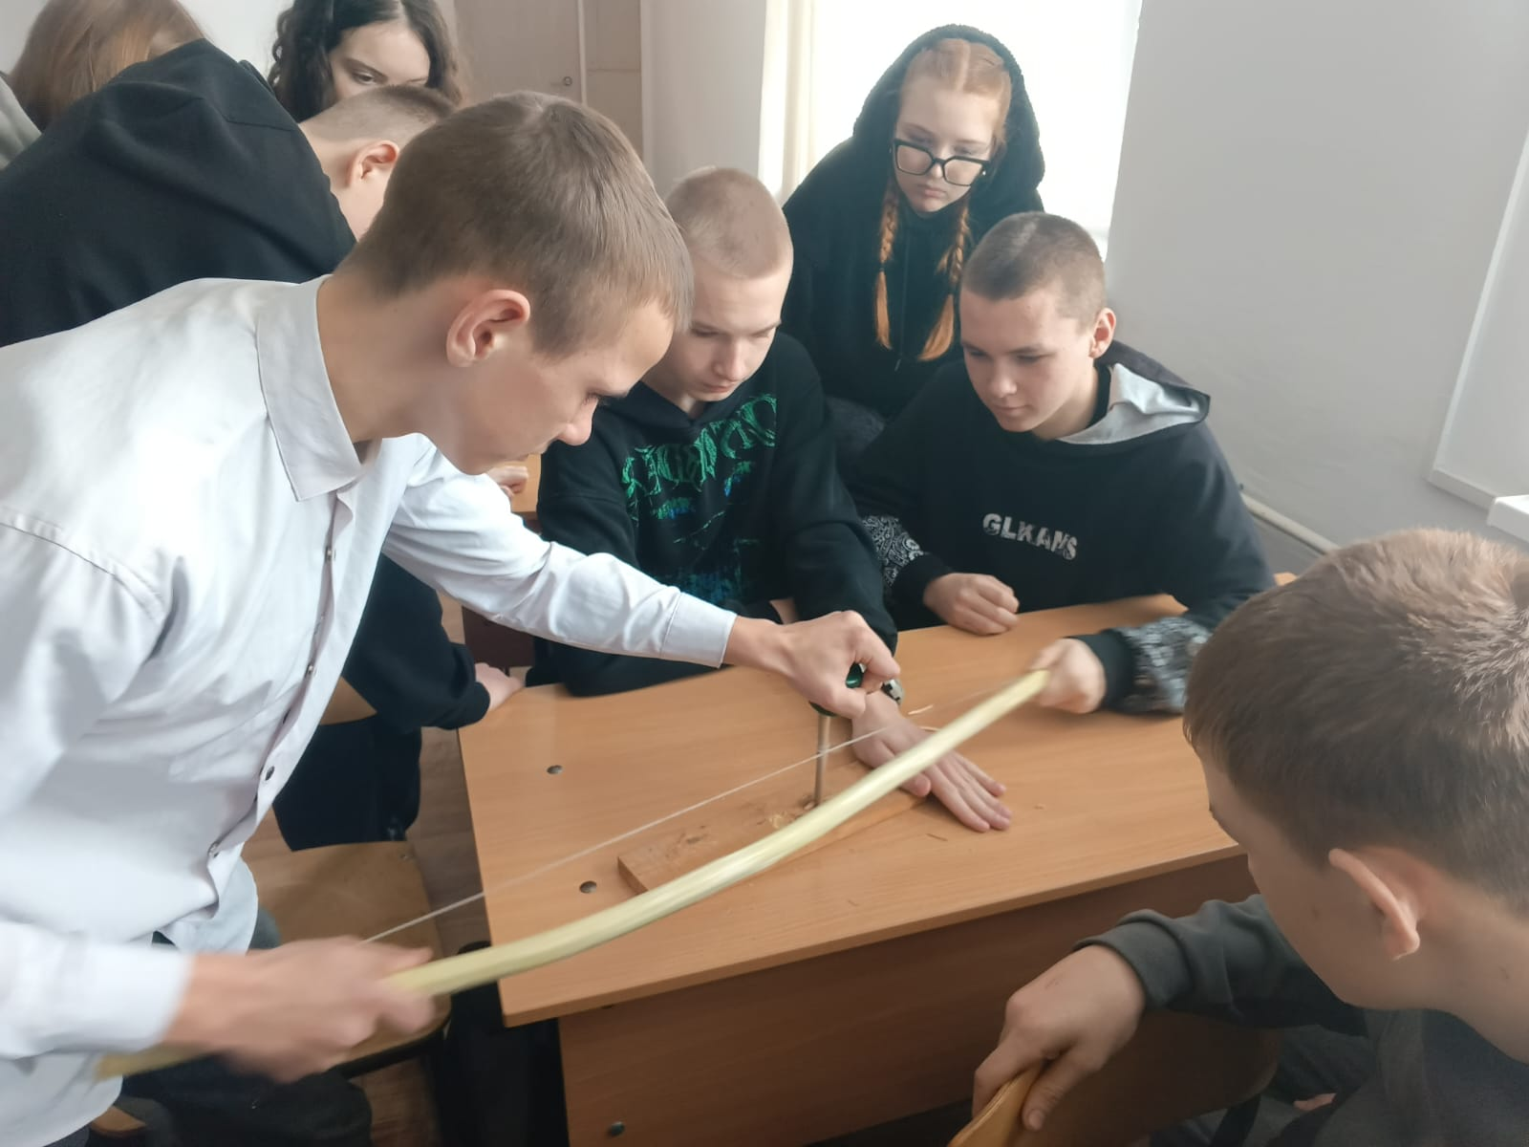
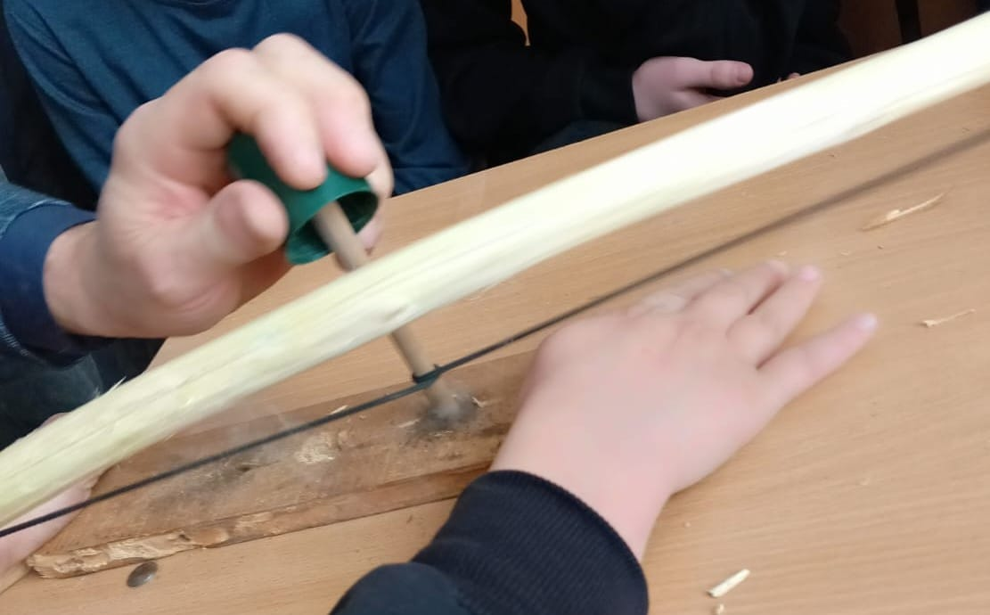
Применение физических явлений и свойств вещества
Оптическое явление - преломление солнечных лучей в собирающей линзе, фокусируем солнечную энергию в пучок с высокой температурой
Передача тепловой энергии - тепловое действие электрического тока через электрическую цепь и вольфрамовую нить
Увеличение внутренней энергии за счет совершения механической работы, путем трения

Slide 4
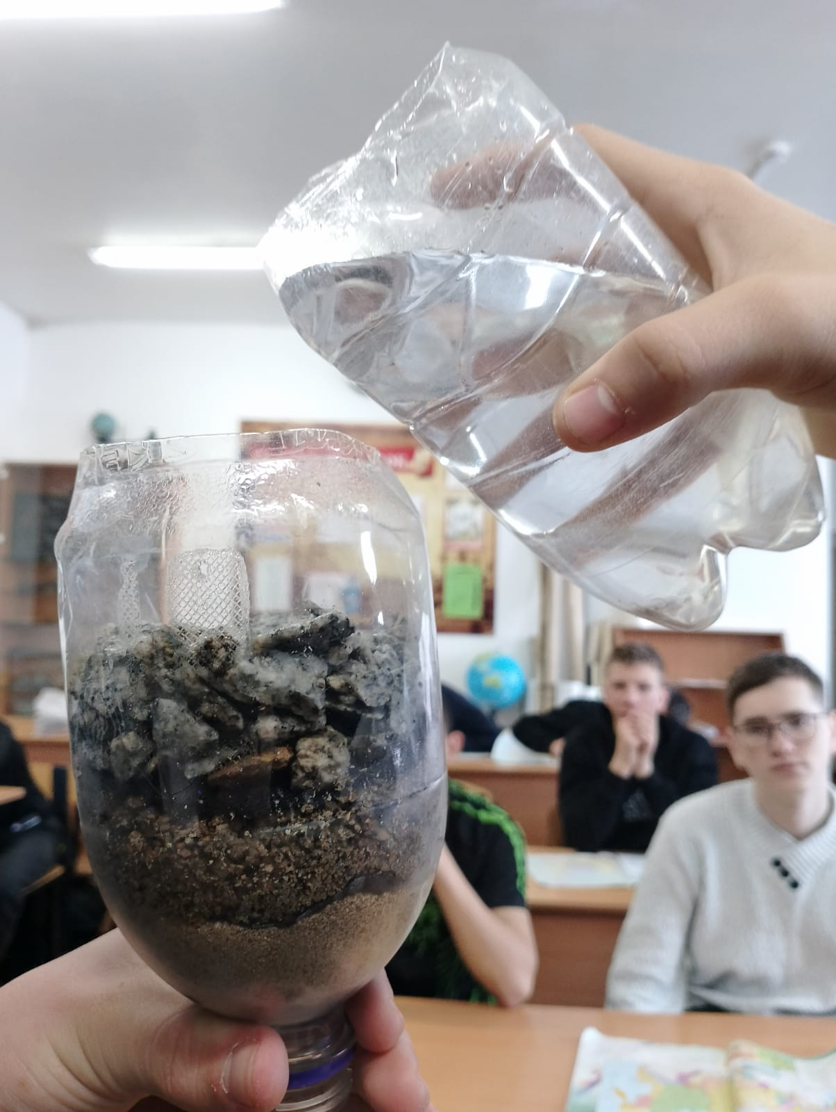
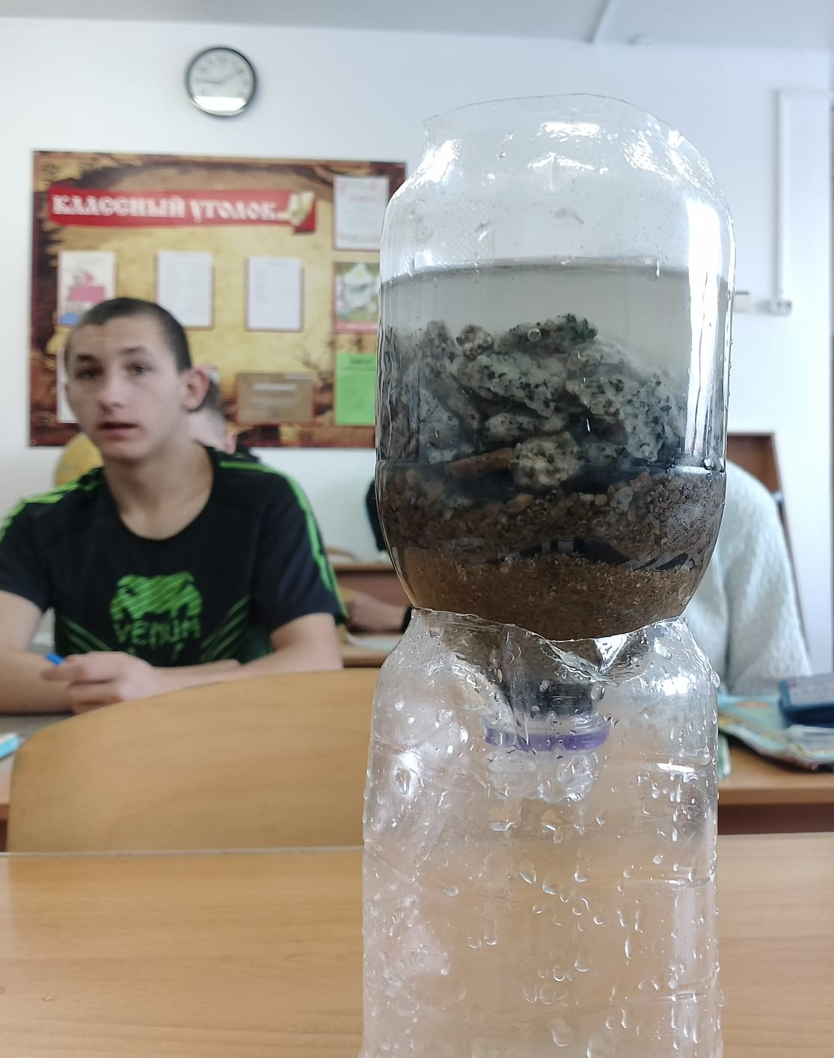
Интеграция знаний из предметов химия и биология
Разделение смесей при фильтровании воды, хлорирование
Термообработка воды. Поддержание общего состояния организма - гомеостаза, нормы давления, температуры тела, чсс, потоотделения. Соблюдение личной гигиены. Оказание первой доврачебной помощи - использование антисептиков.

Slide 5
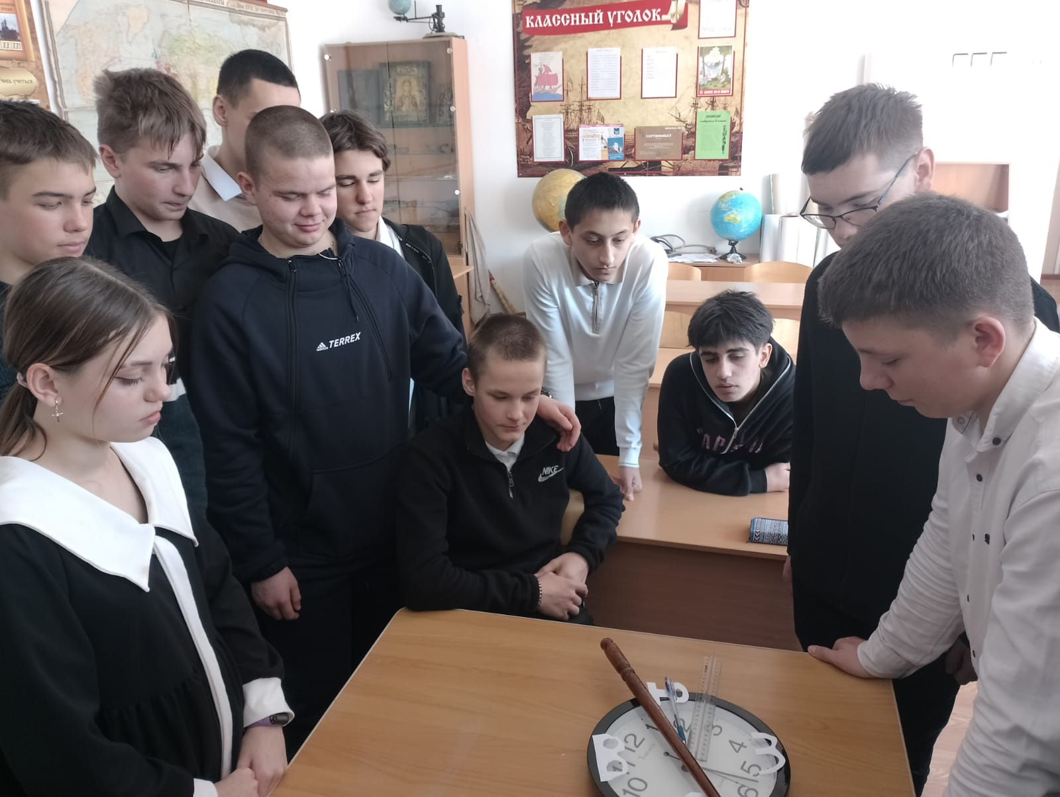
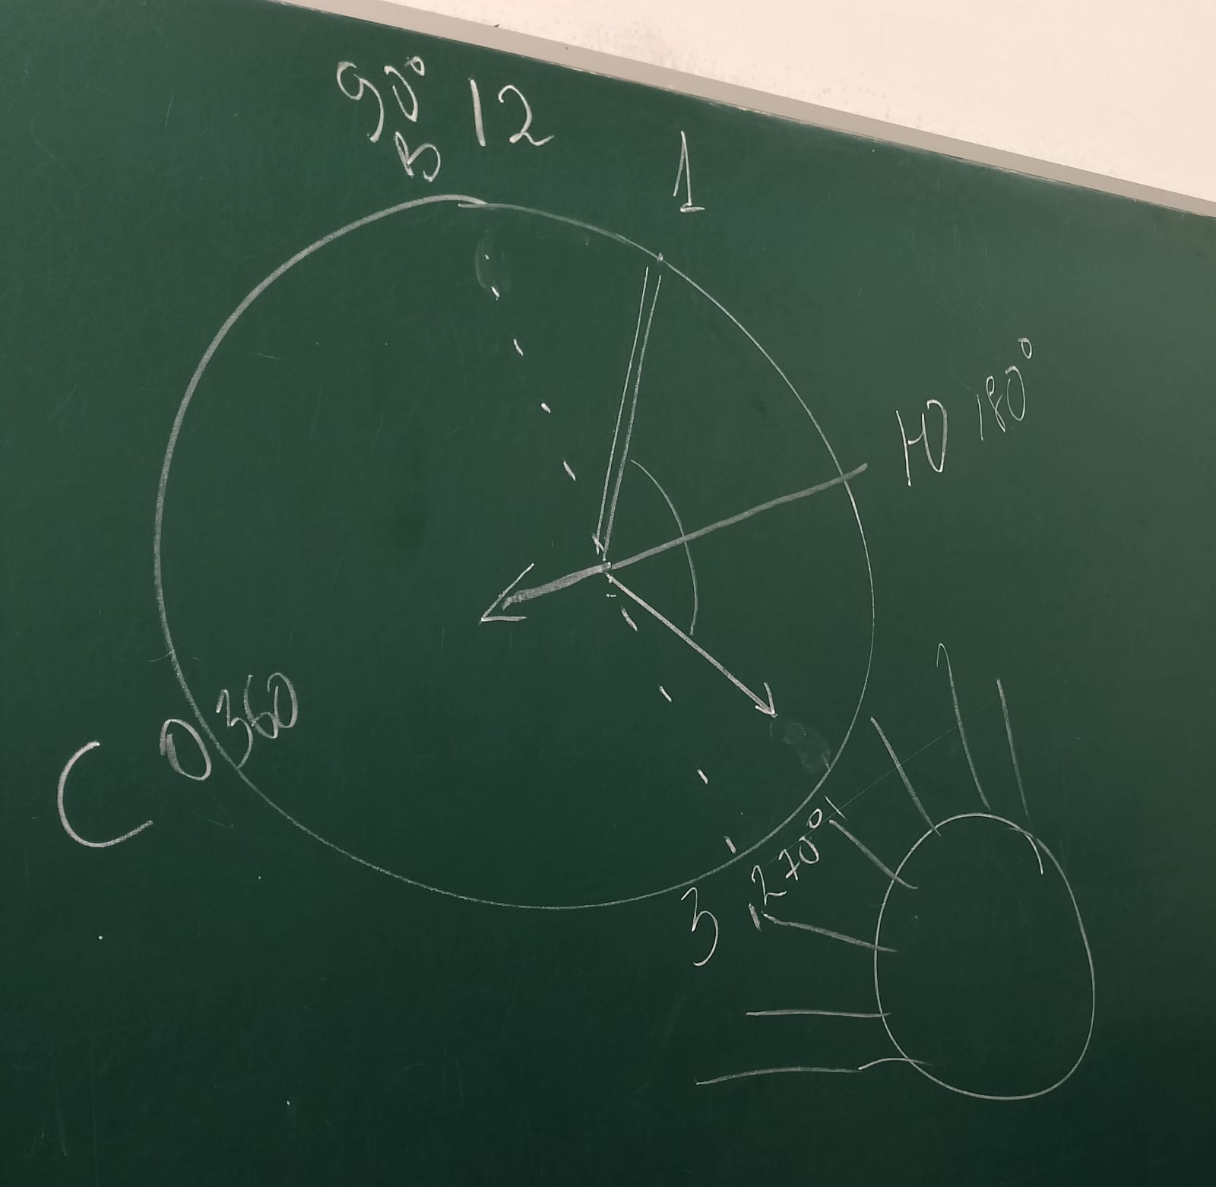
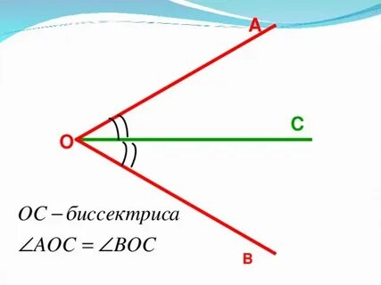
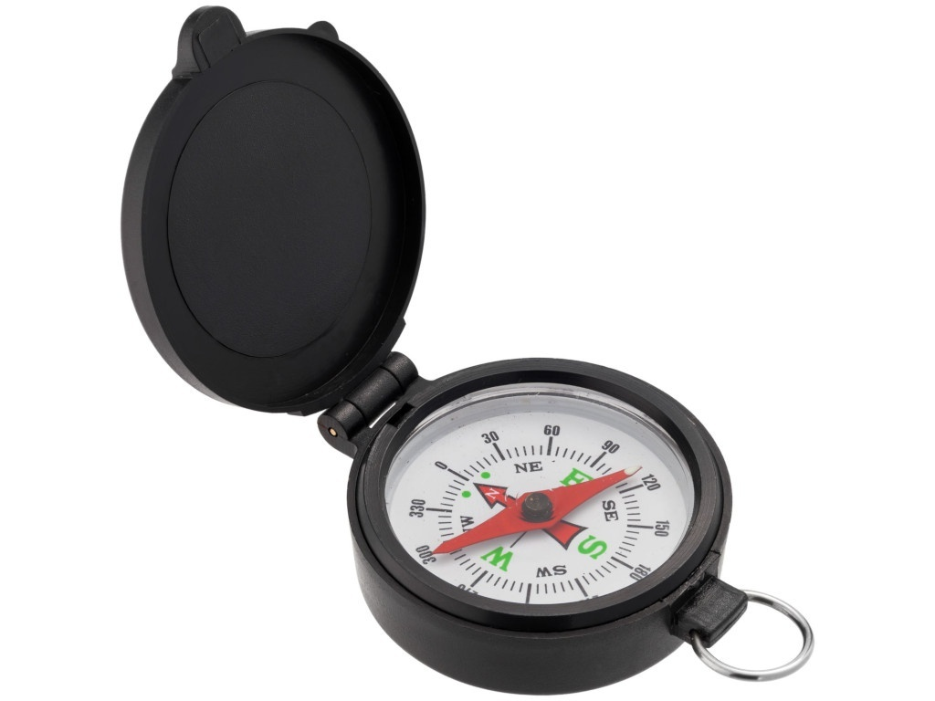
Интеграция знаний из предметов география и математика
Ориентирование на местности и определение сторон света. Поиск маршрута выхода из вынужденной автономии

